Slide 1
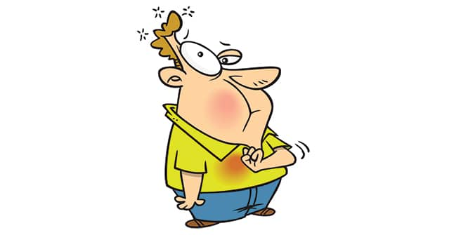
OLGU
30 yaş erkek hasta
Epigastrik bölgede 1 aydır olan ağrı ile başvurdu.
Bilinen sistemik hastalık yok.
Düzenli kullandığı ilaç yok.
Sigara/alkol kullanmıyor.
VKİ:23

Slide 2
DİSPEPSİYE YAKLAŞIM
Arş. Gör. Dr. Rumeysa Betül KAYA
KTÜ Tıp Fakültesi Aile Hekimliği ABD
26.04.2022

Slide 3

AMAÇ
Dispepsiye birinci basamak yaklaşımı hakkında bilgi vermek

Slide 4
HEDEFLER
Dispepsi tanımını yapabilmek
Dispepsi etyolojisini ve epidemiyolojisini açıklayabilmek
Organik ve fonksiyonel dispepsi ayrımını açıklayabilmek
Alarm semptomlarını sayabilmek
Tanı ve tedavi yaklaşımını açıklayabilmek

Slide 5
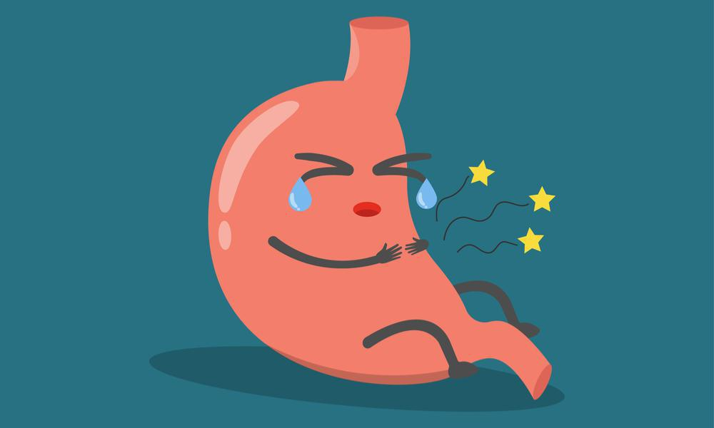
DİSPEPSİ NEDİR?
Dyspepsia: Sindirim güçlüğü
Dys: Zor Pepsis: Sindirmek
Epigastrik ağrı
Epigastrik şişkinlik
Postprandial dolgunluk
Erken doyma
…
Notes:
Tıp terimi olarak Dyspepsia sindirim güçlüğüdür (Dys=zor, Pepsis=Sindirmek
Etyolojisinden birçok faktör sorumlu tutulmaktadır. Bu nedenler sebebiyle dispepsi hastalıktan ziyade semptomlar kompleksidir.
Dispepsi sağkalımı etkilemese de, önemli sağlık bakım maliyetlerinden sorumludur ve yaşam kalitesini önemli ölçüde etkiler

Slide 6
EPİDEMİYOLOJİ
Dünya nüfusunun en az %20’sinde
Ülkeye ve tanımlama kriterlerine göre değişken prevalans
Diyet ve kültürel faktörler etkili
Kadınlar, sigara içenler, NSAID kullananlarda
Notes:
Dispepsi, geniş bir ayırıcı tanıya ve heterojen bir patofizyolojiye sahip yaygın bir semptomdur. Roma kriterlerinin farklı yinelemeleri kullanıldığında prevalans oranları daha düşük olsa da, nüfusun yüzde 20'sine kadarında görülür
Prevalans ülkeye göre (%1.8 ila %57.0) ve dispepsiyi tanımlamak için kullanılan kriterlere göre değişiklik göstermiştir.
Ülkeler arasında değişkenlikte diyet ve kültürel faktörlerin de rol oynadığı düşünülmekte
Kadınlarda, sigara içenlerde, NSAID kullananlarda ve H. pylori pozitif bireylerde prevalans anlamlı olarak daha yüksektir, ancak bu ilişkiler orta düzeydedir.

Slide 7
ETİYOLOJİ
%20-25 organik nedenler
%75-80 fonksiyonel dispepsi
Peptik ülser
Gastrit
GÖRH
İlaçlar (örn:NSAIDs)
Gıda intoleransı
Mide ve özefagus ca
Pankreas ve biliyer sistem hastalıkları
İskemik barsak hastalıkları
Midenin infiltratif hastalıkları
Metabolik bozukluklar
Sistemik hastalıklar
Notes:
Dispepsili hastaların yaklaşık yüzde 20 ila 25'inin altta yatan bir organik nedeni vardır. Dispepsinin ortaya çıkması için çeşitli organik nedenler mevcuttur. Ana nedenler olarak peptik ülser hastalığı, gastrit, gastroözofageal reflü hastalığı, ilaçlar (en çok suçlanan non-steroid anti-infl amatuarilaçlar) söylenebilir.
İlaçlar: NSAID, aspirin, steroid, kolşisin, oral ab ler(örn:eritromisin), demir preparartları…
Pankreatit, kolelityazis
Metabolik bozukluklar:hiperkalsemi, hiperkalemi
Sistemik hastalıklar:DM, tiroid ve paratiroid bozukluklar.. (gastroparezi)
Bununla birlikte, hastaların yüzde 75 ila 80'inde tanısal değerlendirmede altta yatan bir neden olmaksızın fonksiyonel (idiyopatik veya ülser olmayan) dispepsi vardır.

Slide 8
ORGANİK NEDENLER
İlaçlar
NSAIDs
Kortikosteroidler
Demir preparatları
Bifosfonatlar
Metformin
Akarboz
Antibiyotik(örn:ampisilin, eritromisin)
D vitamini
Ca kanal blokörü
Kolşisin
Narkotik ilaçlar
Dijitaller
Potasyum takviyeleri
…
Notes:
NSAİ ilaçlar günümüzde dünya genelinde en çok kullanılan ilaçlardandır. Romatolojik hastalıkların tedavisinde kullanıldığı gibi ağrı kesici-analjezik olarak da yaygın şekilde kullanılmaktadır.
Yüksek risk grubunda olanlarda (ileri yaş, daha önce ülser saptanmış, kanama, perforasyon geçirmiş, antikoagülan kullanımı vs) uzun süre NSAİ ilaç verecekseniz profilaktik PPI önerilir.
Uzun süre NSAİ ilaç almak zorunda olan olgularda Hp test edilmesi, pozitif ise eradikasyon yapılması önerilmiş..

Slide 9
ORGANİK NEDENLER
Peptik Ülser
Mide veya duodenal mukozada defekt
Etiyoloji: H.pylori, NSAID
Yaklaşık %70 hasta asemptomatik
Notes:
Peptik ülserler, mide veya duodenal mukozada muskularis mukozaya uzanan defektlerdir. Mide suyundaki asit-peptik aktivitenin bir fonksiyonu olarak gelişirler ve devam ederler. Peptik ülser hastalığı, morbidite ve sağlık bakım maliyetlerinin önemli bir nedeni olmaya devam etmektedir .
Peptik ülser hastalığı iki ana faktörle ilişkilidir: Helicobacter pylori ( H. pylori ) enfeksiyonu ve nonsteroid antiinflamatuar ilaçların (NSAID'ler) tüketimi. NSAID kullanımı ve H. pylori enfeksiyonu, komplike olmayan ve kanamalı peptik ülser hastalığı için bağımsız ve aynı zamanda sinerjik risk faktörlerini temsil eder.

Slide 10
ORGANİK NEDENLER
Peptik Ülser
Yaygın semptomu > epigastrik ağrı
Epigastrik dolgunluk, erken doyma, mide bulantısı vb.
Duodenal ülser > gıda ile rahatlama
Notes:
Endoskopik olarak ülser teşhisi konan hastaların yaklaşık yüzde 80'inde epigastrik ağrı vardır
Ülserlerden kaynaklanan rahatsızlık genellikle epigastriumda ortalansa da, bazen sağ veya sol üst kadranda lokalize olabilir.
Peptik ülserler ayrıca yemek sonrası geğirme, epigastrik dolgunluk, erken doyma, yağlı gıda intoleransı, mide bulantısı ve ara sıra kusma ile ilişkilendirilebilir
Klasik duodenum ülseri semptomları, bir gıda tamponu yokluğunda asit salgılandığında (yani yemeklerden iki ila beş saat sonra veya aç karnına) ortaya çıkar.
Ritmiktir gıda, süt veya antiasitlerle rahatlar.

Slide 11
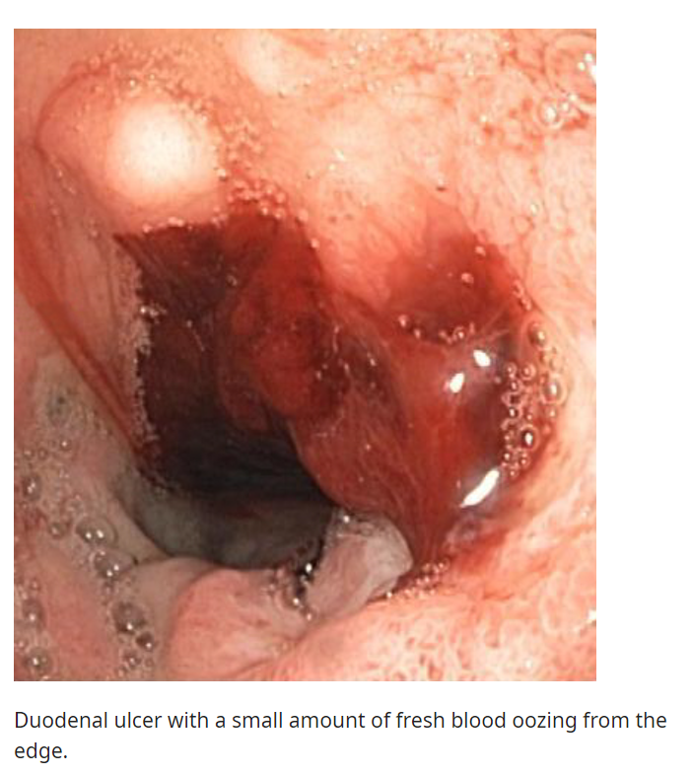
ORGANİK NEDENLER
Peptik Ülser
Gastrik ülser > yemek sonrası ağrı
Komplikasyon > penetrasyon, perforasyon,kanama
Tanı > endoskopi
Notes:
Periyodik ve ritmiktir. Genellikle yemek yedikten 5-15 dk sonra ortaya çıkar. Mide boşalana kadar devam eder(kendiliğinden veya kusarak)
Peptik ülserin doğal seyri, müdahale olmaksızın iyileşmeden kanama ve perforasyon gibi önemli morbidite ve mortalite potansiyeli olan komplikasyonların gelişmesine kadar uzanır.
Sırta yayılan, persistan ağrı > penetrasyon
Asıl tanı endoskopi ile konulur. Benign görünümlü ülserlerin bile %3 malign çıkma olasılığı var >> biyopsi alınmalı

Slide 12
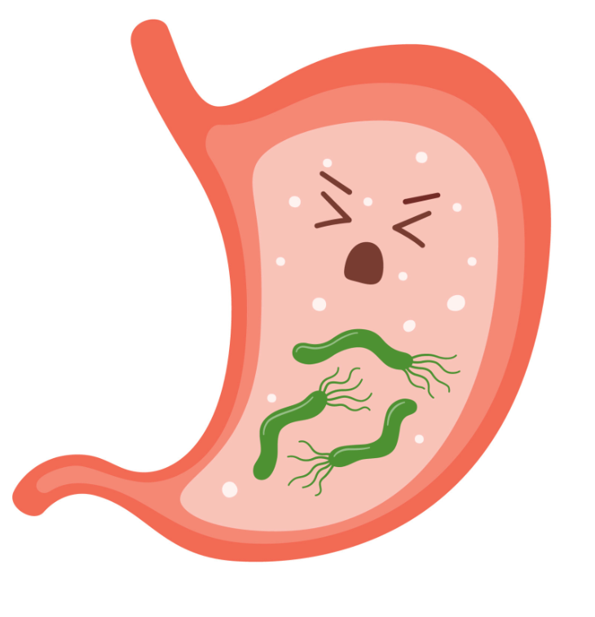
ORGANİK NEDENLER
Gastrit
Gastrik mukozal hasarla ilişkili inflamasyon
Gastropati / gastrit
Etiyoloji > H.pylori, otoimmun..
> İlaçlar, alkol, iskemi..
Notes:
Gastrite genellikle enfeksiyöz ajanlar (örn., H. pylori ) neden olur veya birçok durumda gastritin nedeni bilinmemekle birlikte immün aracılı olur.
Minimal veya enflamasyonla ilişkili olmayan epitel hücre hasarı ve rejenerasyonu "gastropati" olarak adlandırılır.

Slide 13
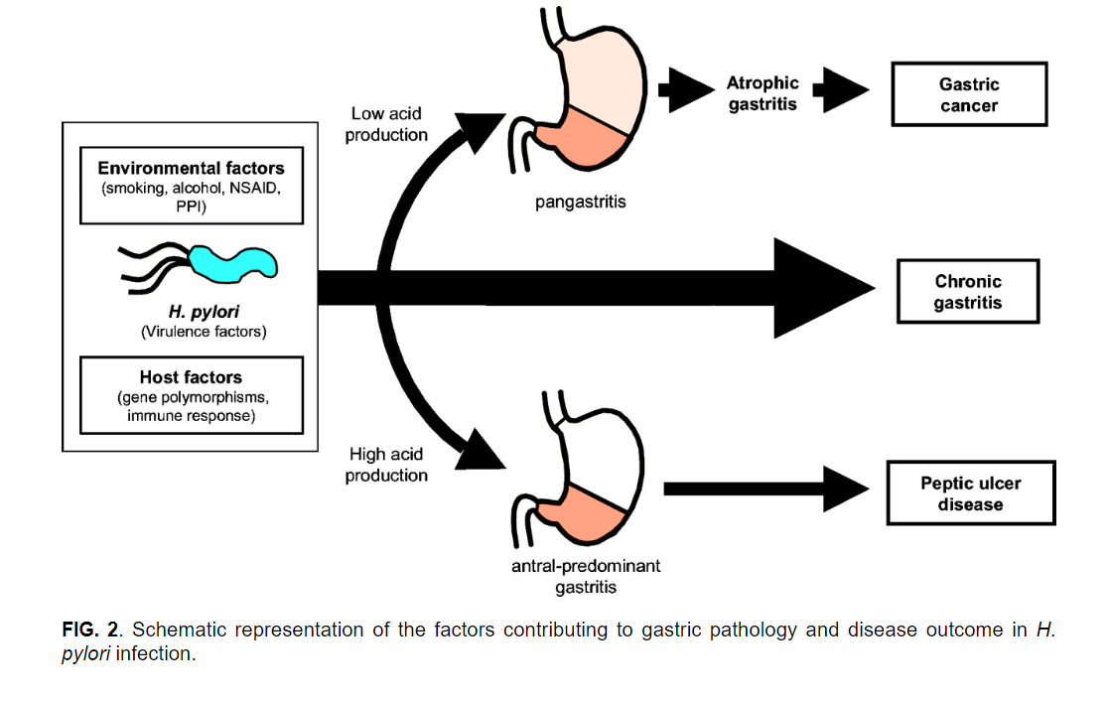
Pathogenesis of Helicobacter pylori Infection. Clinical Microbiology Rewiwevs. Vol. 19, No. 3

Slide 14
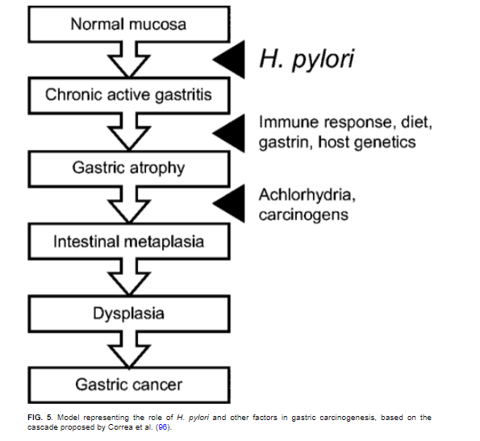
Pathogenesis of Helicobacter pylori Infection. Clinical Microbiology Rewiwevs. Vol. 19, No. 3

Slide 15
ORGANİK NEDENLER
Gastrit
Akut/ Kronik
Rahatsızlık, ağrı, bulantı, kusma..
Tanı > Endoskopi
Notes:
Gastrit, zamana göre (akut ve kronik), patofizyoloji ve histolojik özellikler ve etiyolojiye göre sınıflandırılmıştır. Birkaç sınıflandırma önerilmiş olmasına rağmen, evrensel olarak kabul edilmiş bir gastrit sınıflandırması yoktur.
Akut gastropatiler genellikle karında rahatsızlık/ağrı, mide ekşimesi, bulantı, kusma ve hematemez ile kendini gösterir.
Gastrit tanısı genellikle üst abdominal semptomların değerlendirilmesi için üst endoskopi yapılan hastalardan alınan biyopsi örneklerinde konulur.

Slide 16
ORGANİK NEDENLER
GÖRH
Pyrosis ve gastrik regürjitasyon en sık semptomlar
Globus, odinofaji, disfaji eşlik edebilir
Bazen epigastrik ağrı, rahatsızlık hissi
Notes:
GÖRH tipik semptomları retrosternal yanma (pirozis) ve regürjitasyon (efor olmaksızın özofagusa geçen mide içeriğinin ağız veya boğazda hissedilmesi) olmakla birlikte GÖRH bazen epigastrik ağrı, rahatsızlık hissi ile de kendini gösterebilir.

Slide 17
ORGANİK NEDENLER
GÖRH
AÖS gevşemeleri, düşük AÖS istirahat basıncı, gecikmiş mide boşalması vb. faktörler
Komplikasyon > Özofajit, Barret özofagus
Tanı > Tipik semptomlarla
Notes:
En sık sebep geçici AÖS gevşemeleri sırasında aşırı miktarda asit reflüsü olması, düşük AÖS basıncı da sık görülen sebeplerdendir. İntraabdominal basınç artışına yol açan obezite ve gebelik risk faktörlerindendir. Ayrıca gebelikte progesteron da AÖS gevşemesine yol açar.
Düşük AÖS basıncı barret özofagus ve özofajit olanlarda daha sık.
Tipik semptomlarla gelen hastada tanı konulabilir. Ancak dispepsi özellikleri ile gelenlerde tanısal sorun söz konusu olabilir. Gerekli durumlarda ileri tetkik yapılabilir.

Slide 18
FONKSİYONEL DİSPEPSİ
İdiyopatik/ülser olmayan
Diğer organik nedenler dışlanması
Dispepsilerin %75-80’i
Postprandial distress sendromu ve epigastrik ağrı sendromu
Notes:
Fonksiyonel yani idiyopatik veya ülser olmayan dispepsi tanısı, diğer organik dispepsi nedenlerinin dışlanması ile konmaktadır. Postprandiyal dolgunluk hissi, erken doyma, epigastrik ağrı veya yanma ile birlikte semptomları açıklayacak yapısal bir hastalık kanıtı yok ise fonksiyonel dispepsi tanısı konabilir
Postprandial distress sendromu ve epigastrik ağrı sendromu olarak ikiye ayrılır

Slide 19
FONKSİYONEL DİSPEPSİ
Patofizyoloji
Mide boşalması
Mide uyumunda bozulma
Visseral hipersensitivite
Notes:
-Çok değişik teoriler öne sürülmüş olmakla birlikte fonksiyonel dispepsiyi tek bir mekanizma ile açıklamak mümkün değildir.Kısaca viseral hipersensitivite, gastrik fizyolojide değişiklikler, mide boşalmasındaki gecikmeler, fundal relaksasyondaki bozulmalar,lenfosit ve eozinofil fonksiyonunda değişmeler sayılabilir.
-Mide boşalmasında gecikme fonksiyonel dispepsili olguların yaklaşık %25-35’inde görülür. Hızlı mide boşalması ise fonksiyonel dispepsili olguların %5’inde görülür
Midede yemek alımını izleyen dönemde fundusda uyumlu bir şekilde gevşeme oluşur. “accommodation”
Fonksiyonel dispepside midenin ve ince barsakların üst bölümlerinde mekanik uyarılara karşı duyarlılık sık görülür.

Slide 20
FONKSİYONEL DİSPEPSİ
Patofizyoloji
H.pylori
Mukozal immun aktivasyon
Çevresel etkilere maruz kalma
Notes:
- Fonksiyonel dispepsi patogenezinde H. pylori enfeksiyonunun rolü belirsizliğini koruyor. Ayrıca, fonksiyonel dispepsili hastaların sadece küçük bir azınlığı, H. pylori eradikasyon tedavisinden sonra semptomlarda iyileşme bildirmiştir
-Fonksiyonel dispepsili olgularda duodenal eozinofilinin erken doyma ile ilişkili olduğu bildirilmiştir. -Artmış T hücreleri, eozinofili, mast hücreleri
-Akut enfeksiyona maruz kalanların %10-20’sinde gastrointestinal semptomların oluşmasının tetiği çekilmektedir. Post enfeksiyöz gastrointestinal bozuklukların ortaya çıkmasında enfeksiyöz ajanın özellikleri ve kişinin genetik yatkınlıklarının da rolü vardır

Slide 21
FONKSİYONEL DİSPEPSİ
Patofizyoloji
Değişken barsak mikrobiyomu
Hipotalamik-hipofiz-adrenal (HPA) aks ve stres
Psikososyal faktörler
Notes:
-Üst gastrointestinal sistem mikrobiyomunda meydana gelen değişiklikler, dispepsi gelişimine neden olabilir. Bu hipotez, dispeptik semptomların bir gastroenterit epizodundan sonra ortaya çıkma olasılığının daha yüksek olduğu gözlemiyle desteklenmektedir
-Zihinsel stres yaşayan fonksiyonel gastrointestinal bozukluğu olan hastalarda, amigdala aktivasyonu ve HPA ekseninin düzensizliği olabilir
-Ayrıca zihinsel sağlık bozukluklarıyla da bir ilişki vardır, çünkü fonksiyonel dispepsisi olan hastalarda anksiyete ve depresyon oranları diğerlerine göre daha yüksektir. Fonksiyonel dispepsi, yaygın anksiyete bozukluğu, somatizasyon ve majör depresyon ile ilişkilendirilmiştir. Etkileşim iki yönlü olabilir (Anksiyete↔Dispepsi)
-Fonksiyonel dispepside gastroözofageal reflü hastalığı ve irritabl barsak sendromu ile örtüşme vardır, bazı araştırmalarda hastaların %50'sinin gastroözofageal reflü hastalığı ve %35'inde irritabl barsak sendromu vardır.

Slide 22
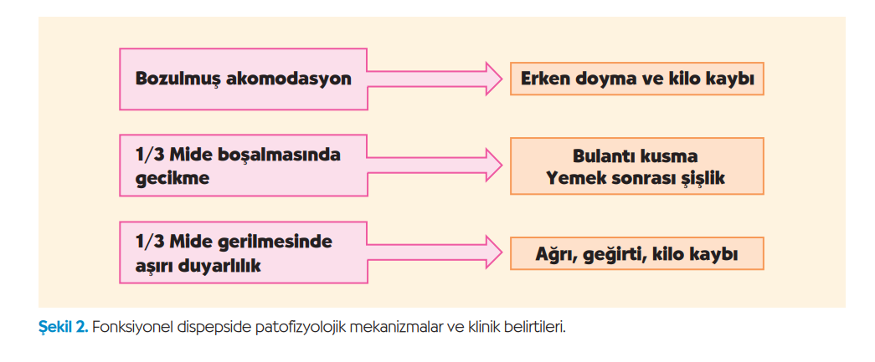
Kav T. Fonksiyonel Dispepside Kombinasyon Tedaviler. Güncel Gastroenteroloji 2016;20:421-427

Slide 23
FONKSİYONEL DİSPEPSİ
Tanı Kriterleri (ROMA IV)
1) Aşağıdakilerden biri veya daha çoğu olacak
Postprandial dolgunluk
Erken doyma
Epigastrik ağrı
Epigastrik yanma
2) Semptomları açıklayacak yapısal hastalık için kanıt yoktur ve üst gastrointestinal sistem (GİS) endoskopisi normal olmalıdır.
(Semptomlar tanıdan en az 6 ay önce başlamış ve son üç aydır da tanı kriterleri mevcut olmalı.)

Slide 24
FONKSİYONEL DİSPEPSİ
Postprandiyal Distres Sendromu
Aşağıdaki semptomlardan biri veya ikisi haftada en az 3 gün olmalıdır.
-Postprandial dolgunluk hissi (rutin aktivitelerini etkileyecek kadar ciddi durumda)
-Erken doyma hissi (normal miktarda yemeği bitiremeyecek kadar ciddi durumda)
Üst GİS endoskopisi dâhil yapılan tetkiklerde semptomları açıklayacak organik, sistemik, metabolik hastalık kanıtı bulunmaması gereklidir. Semptomların başlangıcı tanı konmadan en az 6 ay önce olmalıdır ve son 3 aydır her hafta en az 3 gün, 1 veya 2 semptomun da olması gereklidir.

Slide 25
FONKSİYONEL DİSPEPSİ
Epigastrik Ağrı Sendromu
Aşağıda belirtilen semptomlardan en az birinin haftada en az 1 gün olması gerekmektedir.
-Sıkıcı (bunaltıcı) şekilde olan epigastrik ağrı (rutin aktiviteleri etkileyecek kadar ciddi durumda)
-Sıkıcı (bunaltıcı) şekilde olan epigastrik yanma (rutin aktiviteleri etkileyecek kadar ciddi durumda)
Endoskopi dahil yapılan gerekli tetkik ve tahlillere rağmen semptomları açıklayacak bir kanıt olmaması gereklidir ve semptomların başlangıcı tanı konduktan en az 6 ay önce olmalıdır ve bunlara ilaveten hastanın son 3 aydır haftada en az bir gün şikayet belirtmesi gerekmektedir.

Slide 26
TANISAL DEĞERLENDİRME
Anamnez
Epigastrik ağrının özellikleri > yayılım, süreklilik vb.
Eşlik eden semptomlar > retrosternal yanma, regürjitasyon vb.
Notes:
Yeni başlayan dispeptik semptomları olan bir hastanın değerlendirilmesinde anamnez, fizik muayene ve laboratuvar değerlendirmesi ilk adımlardır.
Değerlendirmenin amacı gastroözofageal malignite için alarm özelliklerini belirlemektir.
-Ağrının sırta yayılması, özgeçmişinde ve soygeçmişinde pankreatit öyküsüne sahip olması, altta yatan kronik pankreatitin göstergesi olabilir.
-En az 30 dakika boyunca süren şiddetli epizodik karakterde olan epigastrik veya sağ üst kadranda olan karın ağrısının varlığı semptomatik kolelitiazis tablosunu akla getirmeli
-Mide yanması ve regürjitasyon öyküsü olan hastada GÖRH ve fonksiyonel dispepsi tanılarının olduğu düşünülebilinir

Slide 27
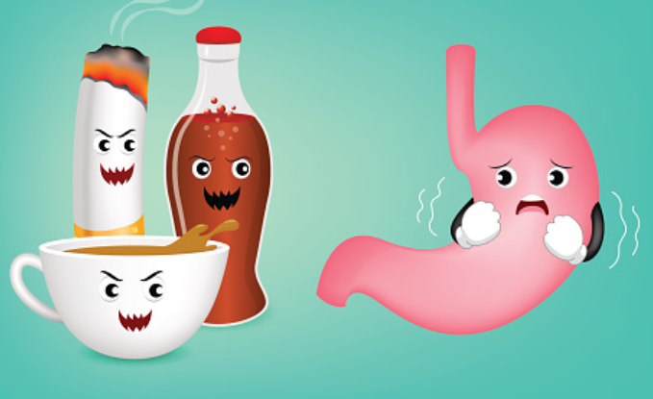
TANISAL DEĞERLENDİRME
Anamnez
Yemekle ilişkisi > aç/tok
Beslenme ve alışkanlıklar
Notes:
-Duodenal ülserin klasik semptomları , bir mide içeriği yokluğunda (yani yemeklerden iki ila beş saat sonra veya aç karnına) asit salgılanırken ortaya çıksa da, peptik ülserler daha çok gıda kaynaklı semptomlarla ilişkilendirilebilir.
-Gıda tüketimi ile dispepsi yakınmaları arasındaki ilişki değerlendirildiğinde baharatlar başta olmak üzere baklagillerin, soğanın, yağlı gıdaların, bulgur ve turşu gibi besinlerin hastaların şikayetlerini alevlendirdiği görülmektedir.

Slide 28
TANISAL DEĞERLENDİRME
≥ 60/50 yaş*
İstenmeyen kilo kaybı
Disfaji
Odinofaji
Açıklanamayan demir eksikliği anemisi
Gastrointestinal kanama
İnatçı kusma
Palpe edilebilen kitle veya lenfadenopati
Ailede üst gastrointestinal malignite öyküsü
Yakın zamanda başlayan ve ilerleyici nitelikte semptomlar
Önceden araştırma yapılmamışsa ampirik tedavilere yetersiz yanıt
Anamnez
Kronik hastalıklar
İlaç kullanımı > NSAIDs
Alarm semptomlarının sorgulanması
*Chona DL, Tubb MR, Gilinsky NH. Dyspepsia: A stepwise approach to evaluation and management. The Journal of Family Practice 2021;70:320-325
Notes:
-NSAİ ilaç kullanım öyküsü dispepsi ve peptik ülser hastalığı görülme olasılığını artırır. Ayrıca ilaçlar peptik ülser olmadan da dispeptik yakınmalara neden olabilir.
-Kısa zaman diliminde önemli derecede olan kilo kaybı, anoreksi, kusma, disfaji, odinofaji ve ailede gastrointestinal malignite öyküsü, altta yatan bir gastroözofageal malignitenin olabileceğini düşündürmekte
-Klinik olarak anlamlı kilo kaybı (6 ila 12 ay boyunca normal vücut ağırlığının > yüzde 5’i)

Slide 29

TANISAL DEĞERLENDİRME
Fizik Muayene
Epigastrik hassasiyet dışında çoğunlukla doğal
Palpabl abdominal kitle
Lenfadenopati
Notes:
Dispepsili hastalarda fizik muayene, epigastrik hassasiyet dışında genellikle normaldir. Epigastrik hassasiyetin varlığı, organik dispepsiyi fonksiyonel dispepsiden tam olarak ayırt edemez. Palpasyonda karın hassasiyeti, karın duvarından kaynaklanan ağrıdan kaynaklanıp kaynaklanmadığını belirlemek için Carnett belirtisinin varlığı açısından değerlendirilmelidir. Kas gerginliği sırasında artan lokal hassasiyetin varlığı (pozitif Carnett işareti), karın duvarı ağrısının varlığını düşündürür. Bununla birlikte, ağrı azalırsa (negatif Carnett belirtisi), ağrının kaynağı karın duvarından değildir ve muhtemelen karın içi bir organdır, çünkü gergin karın duvarı kasları iç organları korur.
Fizik muayene ile ilgili diğer bilgilendirici bulgular arasında palpabl abdominal kitle (örn., hepatom) veya lenfadenopati (örn., mide kanserinde sol supraklaviküler veya periumbilikal)

Slide 30
TANISAL DEĞERLENDİRME
Fizik Muayene
Kilo kaybı
Sarılık
Solukluk
Asit
Notes:
Altta yatan bir malignitesi olan hastalarda kilo kaybına bağlı kas kaybı, deri altı yağ kaybı ve periferik ödem bulguları olabilir.
Biliyer hastalıklarda sarılık veya anemiye bağlı solukluk görülebilir.
Asitler, peritoneal karsinomatozisin varlığını gösterebilir.

Slide 31
TANISAL DEĞERLENDİRME
Tanı Testleri
Alarm bulguları ve altta yatan nedene yönelik
Hemogram, KCFT, lipaz, amilaz..
USG?
GGK
EKG, troponin !
Notes:
Laboratuvar testlerinde ayırıcı tanıya yönelik alarm bulguları(örn:anemi) gösterebilecek ve dispepsi oluşturabilecek altta yatan metabolik hastalıkları(örn. diyabet, hiperkalsemi) tanımlamak için hemogram, karaciğer fonksiyon testleri, serum lipaz ve amilaz dahil kan biyokimyası testleri yapılmalıdır
USG: örneğin biliyer sistem patolojisi düşünüyorsak
GGK: GİS kanama şüphesi

Slide 32
TANISAL DEĞERLENDİRME
İnvaziv tanı
Endoskopi
≥ 60 yaş
ACG and CAG Clinical Guideline: Management of Dyspepsia. The American Journal of Gastroenterology 2017
Functional Dyspepsia: Evaluation and Management. American Family Physician 2020
≥50 yaş
Fonksiyonel Dispepside Kombinasyon Tedaviler. Güncel Gastroenteroloji 2016
Gastrointestinal Sistem Endoskopisi. Türk Cerrahi Derneği 2016
≥45 yaş
Current concepts in the management of Helicobacter pylori infection: the Maastricht III Consensus Report. Gut 2007
Alarm semptomları
Notes:
Kriterleri karşılayan hastalarda dispepsiyi değerlendirmek için üst GIS endoskopisi yapılması ve helikobakter pilori‘yi dışlamak için mideden biyopsi alınması önerilmektedir.
Amerikan Gastroenteroloji Derneği kılavuzlarında, bazı ülkelerde 60 yaşın, dispeptik hastalara endoskopinin yapılması gereken eşik yaş olarak kabul etmenin makul olduğu düşünülmüş.
Türk cerrahi derneği 50 yaş üstü
Avrupa konsensusunun bildiriminde ise, dispepsi ile başvuran 45 yaşın üzerindeki erişkinlerde endoskopi yapılması önerilmekte.
Bu öneriler, dispepsili hastanın tanısal değerlendirmesinin semptomlar, yaş, etnik köken, aile öyküsü, uyruk ve bölgesel mide kanseri insidansına dayalı olarak bireyselleştirilmesi gerektiğini vurgulamaktadır.

Slide 33
TANISAL DEĞERLENDİRME
H.Pylori Noninvaziv Testler
Üre nefes testi
Duyarlılık %88-95, özgüllük %95-100
Gaitada H.pylori antijen testi
Duyarlılık %94, özgüllük %97
Kanda H.pylori IgG antikor testi- ELISA
Notes:
Testler öncesi 2 hafta ppı kullanmamalı!!
-CO2 ve amonyak üretmek için ürenin H. pylori tarafından hidrolizine dayanır . İşaretli bir karbon izotoplu (radyoaktif olmayan 13C veya radyoaktif 14C) üre ağızdan verilir; H. pylori , nefes örneklerinde tespit edilebilen işaretli CO2'yi serbest bırakır . Testler 15 ila 20 dakika içinde gerçekleştirilebilir. Yanlış pozitif sonuçlar nadirdir
-Bakteriyel antijenin tespiti, devam eden bir H. pylori enfeksiyonunu gösterir. Bu nedenle, H. pylori'nin ilk tanısını koymak ve eradikasyonu doğrulamak için dışkı antijen testi kullanılabilir. Mevcut testlerden dışkı antijen testi, H. pylori'nin düşük ila orta prevalansı olan alanlarda en uygun maliyetli olanıdır.
- IgG > sadece karşılaşmayı gösterir, aktif durum hakkında bilgi vermez

Slide 34
TANISAL DEĞERLENDİRME
H.Pylori İnvaziv Testler(endoskopik biyopsi)
Hızlı üreaz testi
Duyarlılık %90, özgüllük %95
Histopatolojik inceleme
Duyarlılık %95, özgüllük %98
H.pylori kültürü
Notes:
-Hızlı üreaz testi:tek kullanımlık, hazır, hızlı üreaz test kitleri/ mikrobiyoloji labında hazırlanan solüsyonlar
Gastrik biyopsi örnekleri, üre ve pH reaktifi içeren bir ortama yerleştirilir. Üreaz, amonyağı serbest bırakmak için üreyi parçalayarak alkali bir pH ve sonuçta bir renk değişikliği üretir.
Hızlı üreaz test kitleri ile 1 saatte sonuç alınmaktadır
-Gastrik biyopsinin özel boyalarla incelenmesi.
-Kültür > pratikte kullanılmıyor, genelde araştırmalarda

Slide 35
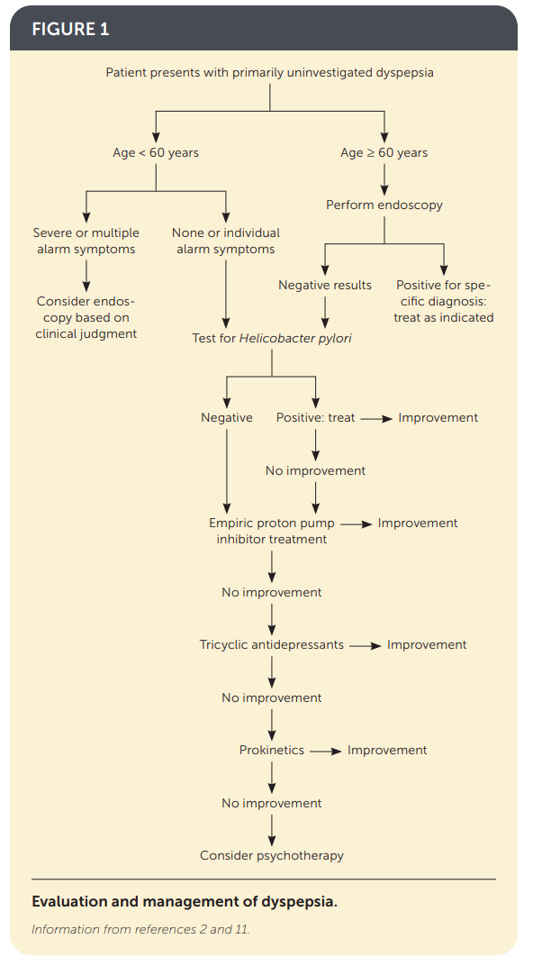
Mounsey A, Barzin A, Rietz A. Functional Dyspepsia: Evaluation and Management. American Family Physician 2020;101:84-88

Slide 36
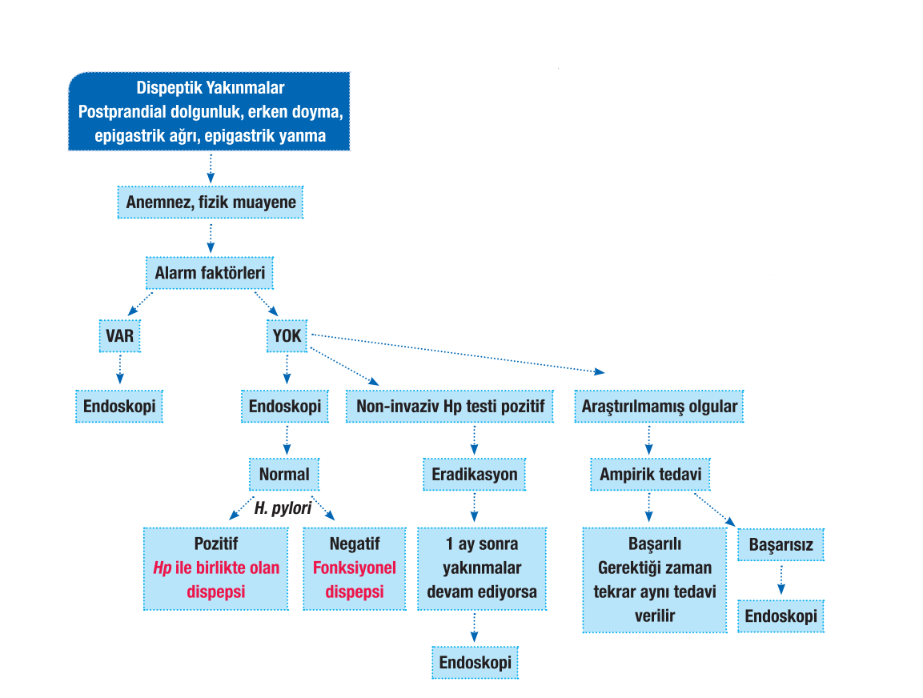
Özden A. Roma IV-2016, Dispepsi Tedavisine Yaklaşım. Güncel Gastroenteroloji 2017;21:19-24

Slide 37
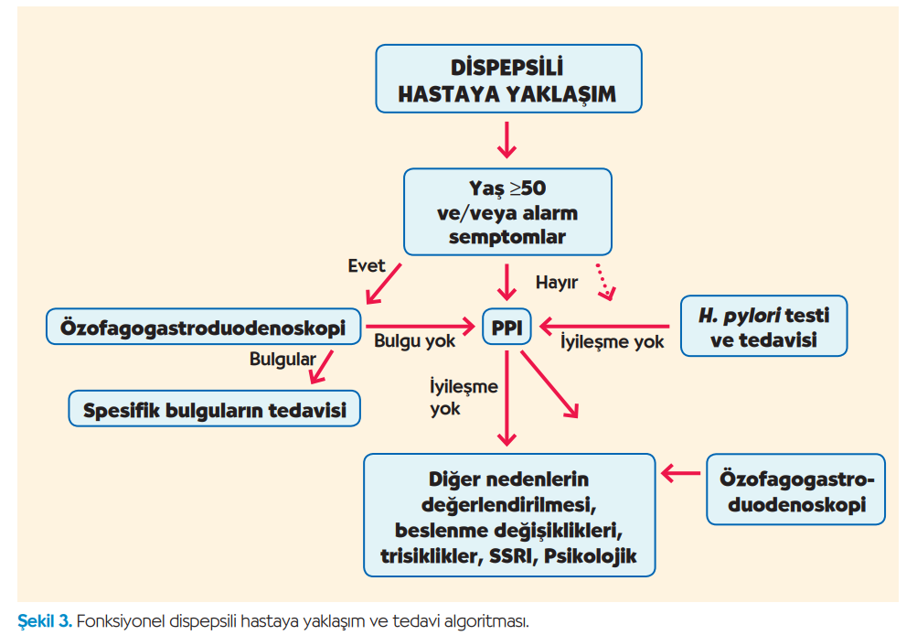
Kav T. Fonksiyonel Dispepside Kombinasyon Tedaviler. Güncel Gastroenteroloji 2016;20:421-427

Slide 38
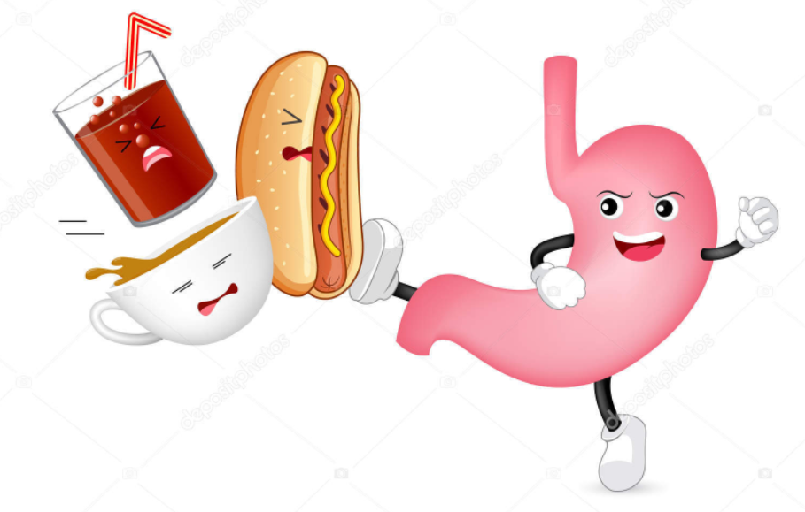
TEDAVİ YAKLAŞIMI
Beslenme ve Yaşam Tarzı Önerileri
NSAIDs, sigara, alkol ve fazla miktarda kahveden kaçınmalı
Acılı, baharatlı, yağlı yiyeceklerden kaçınmalı
Öğünlerin az miktarda, altı öğün yemeli
Notes:
Fonksiyonel dispepsi tedavisinde yıllardır diyet ve yaşam tarzının düzenlenmesi konularında hastalar bilgilendirilmektedir.
Hastaların non-steroid anti-inflamatuvar ilaçlardan, kahveden, alkolden, sigaradan sakınmaları istenir.
Az yemeleri, yağlı yiyeceklerden ve kendilerinde rahatsızlığa yol açan yiyeceklerden, içeceklerden uzak durmaları önerilir.
Öğünlerde az az ve altı öğün yemeleri tavsiye edilir.

Slide 39
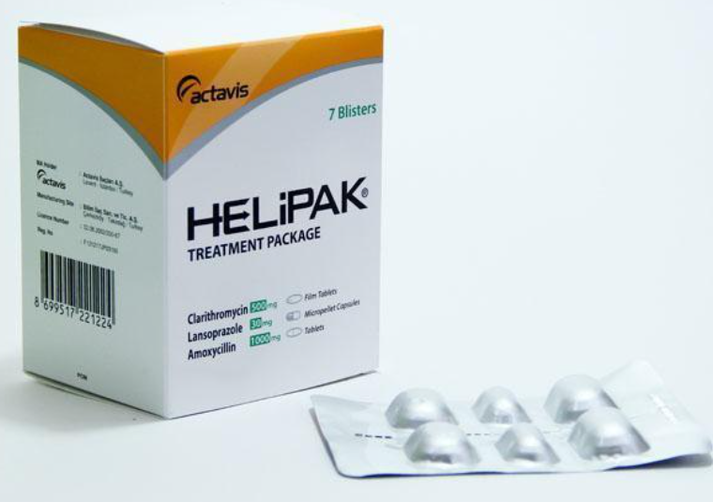
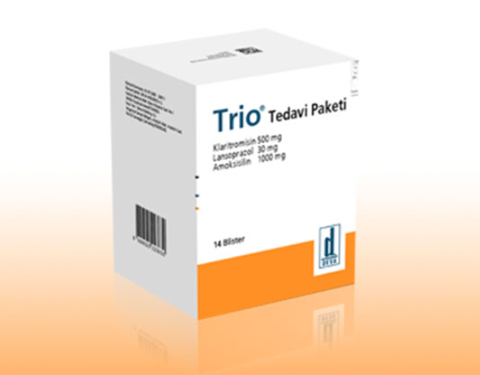
TEDAVİ YAKLAŞIMI
H.Pylori 3’lü Tedavi
PPI 2x1/gün + Klaritromisin 500 mg 2x1/gün + Amoksisilin 1000 mg 2x1/gün veya Metronidazol 500 mg 3x1/gün (14 gün)

Slide 40
TEDAVİ YAKLAŞIMI
H.Pylori 4’lü Tedavi
Bizmut 4x1/gün + PPI 2x1/gün + Tetrasiklin 500 mg 4x1/gün + Metronidazol 500 mg 3x1/gün (14 gün)
Notes:
Klaritromisin direncinin yüksek olduğu bölgelerde veya bir hastada daha önce herhangi bir nedenle makrolidlerle tedavi edilmiş olduğu biliniyorsa, bizmut
dörtlü terapi, başlangıç ​​olarak kuvvetle düşünülmelidir.
4 hafta sonra eradikasyon açısından kontrol

Slide 41
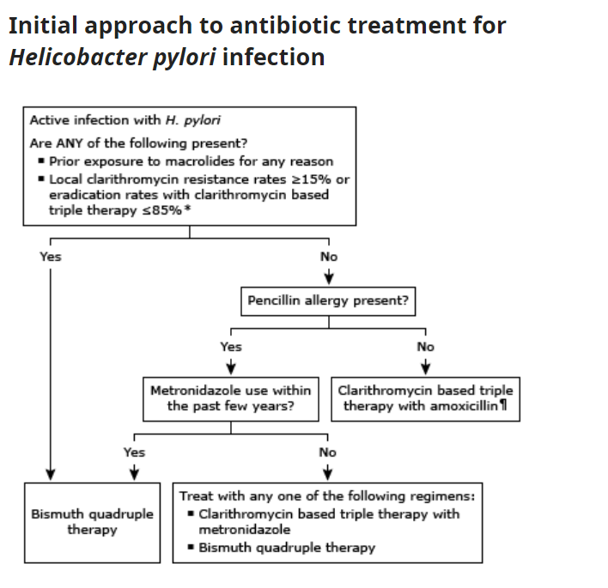
TEDAVİ YAKLAŞIMI
https://www.uptodate.com/contents/treatment-regimens-for-helicobacter-pylori-in-adults?search=helikobakter%20pilori%20tedavisi&source=search_result&selectedTitle=1~150&usage_type=default&display_rank=1

Slide 42
TEDAVİ YAKLAŞIMI
Hiperasidite Tedavisi
PPI
H2 reseptör antagonistleri
Antiasitler
Notes:
PPI: ilk seçenek tedavi, çoğunlukla ampirik olarak da ppı tedavisi önerilmekte
H2 reseptör antagonist: asit baskılayıcı etkileri nedeniyle etkin olduğunu düşünebiliriz. Yapılan çalışmalarda yeni Roma klasifikasyonları kullanılmadığı için tam anlamıyla çıkarım yapmak zor.
Antiasitler daha çok altta yatan nedenlerden GÖRH, peptik ülser vs tedavisinde tercih edilebilir

Slide 43
TEDAVİ YAKLAŞIMI
Diğer Tedavi Seçenekleri
Trisiklik antidepresanlar
Prokinetik ilaçlar
Psikoterapi
Notes:
-Sekiz haftalık PPI tedavisinden sonra semptomları düzelmeyen fonksiyonel dispepsili hastalarda, bir trisiklik antidepresan (TCA) ile terapötik bir deneme başlatıyoruz. Bir PPI’a kısmi klinik yanıtı olan hastalar için, kombinasyon tedavisi olarak bir TCA başlatılabilir.
-Düşük dozda bir TCA ile başlıyoruz (örneğin, geceleri amitriptilin 10 mg veya desipramin 25 mg). Doz, iki haftalık aralıklarla artırılabilir. Birçok hastada 20 ila 30 mg'lık bir doz yeterlidir ve çoğu hastada 75 mg'lık bir dozu geçmiyoruz.
-Metoklopromid, domperidon . Prokinetiklerin kullanımını (örneğin, metoklopramid 5 ila 10 mg, günde üç kez, yemeklerden bir buçuk saat önce ve geceleri dört hafta boyunca ), diğer tedavilerin başarısız olduğu hastalarda saklı tutuyoruz ve sürelerini dört hafta ile sınırlandırıyoruz.

Slide 44
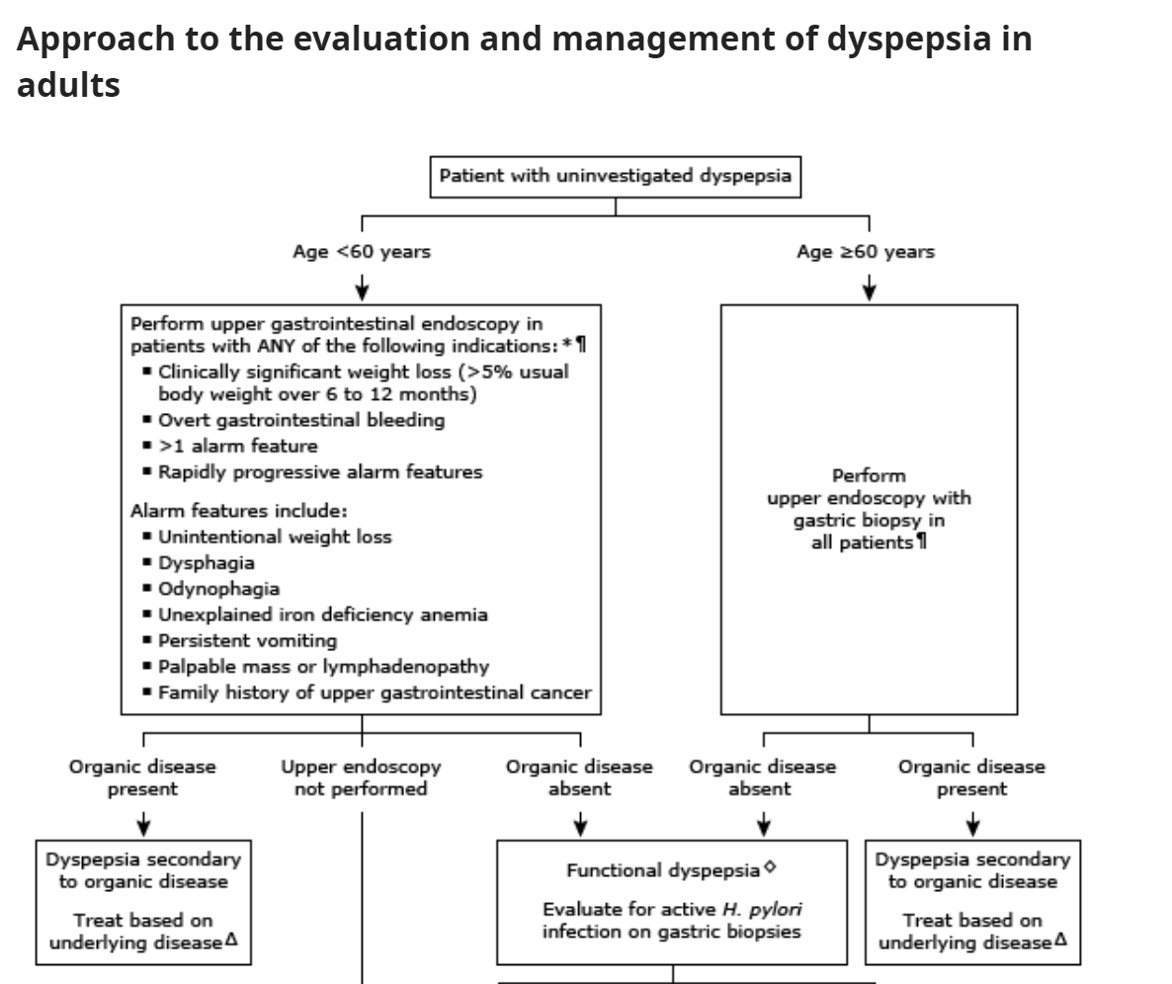
https://www.uptodate.com/contents/approach-to-the-adult-with-dyspepsia?search=dispepsi&source=search_result&selectedTitle=1~150&usage_type=default&display_rank=1

Slide 45
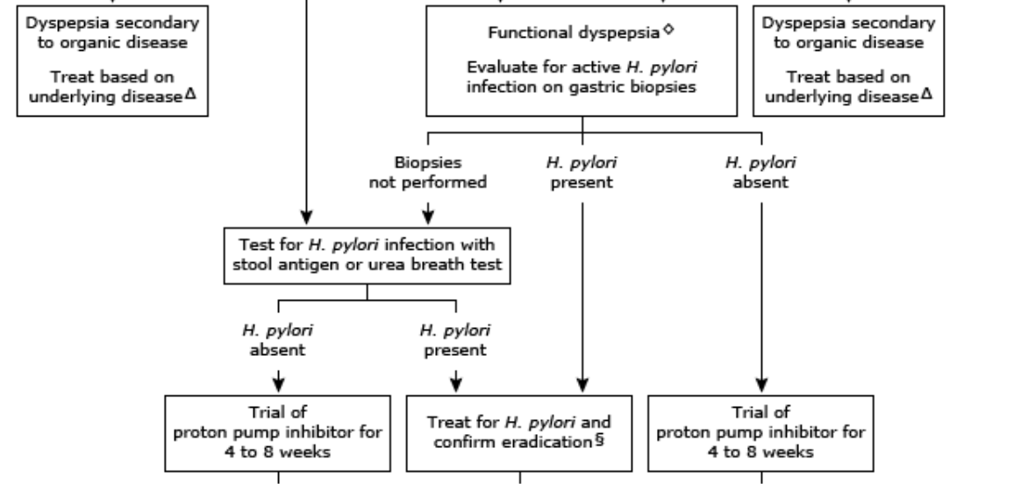
https://www.uptodate.com/contents/approach-to-the-adult-with-dyspepsia?search=dispepsi&source=search_result&selectedTitle=1~150&usage_type=default&display_rank=1

Slide 46
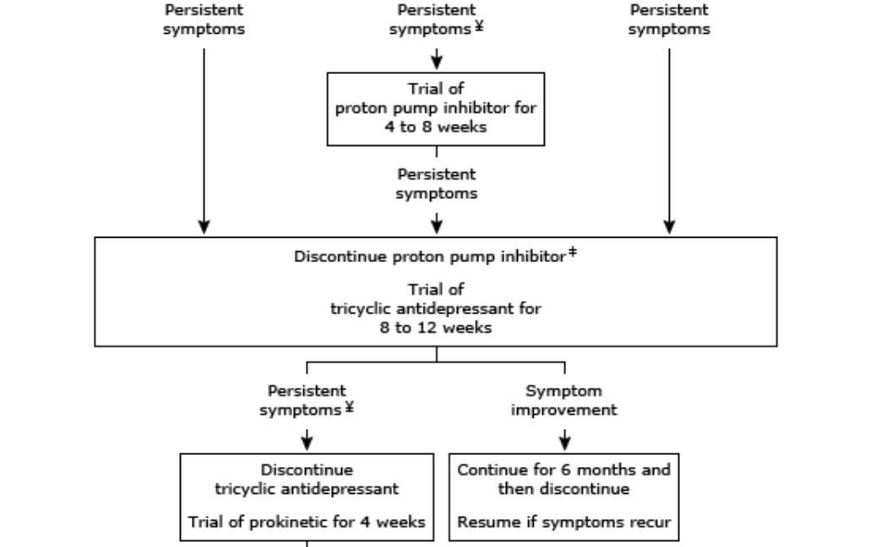
https://www.uptodate.com/contents/approach-to-the-adult-with-dyspepsia?search=dispepsi&source=search_result&selectedTitle=1~150&usage_type=default&display_rank=1

Slide 47
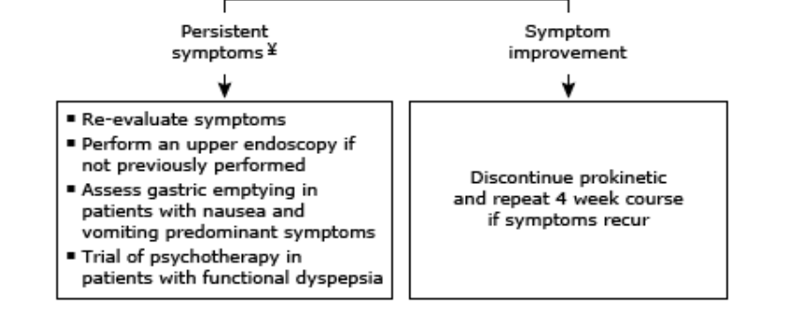
https://www.uptodate.com/contents/approach-to-the-adult-with-dyspepsia?search=dispepsi&source=search_result&selectedTitle=1~150&usage_type=default&display_rank=1

Slide 48
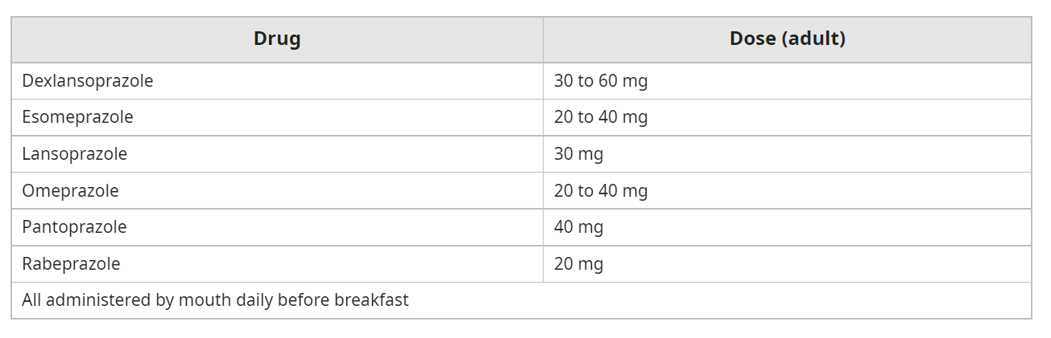
TEDAVİ YAKLAŞIMI
PPI
https://www.uptodate.com/contents/peptic-ulcer-disease-treatment-and-secondary-prevention?search=peptik%20%C3%BClser&source=search_result&selectedTitle=1~150&usage_type=default&display_rank=1
Notes:
Oral olarak uygulanan proton pompası inhibitörlerinin standart dozları şunları içerir: Günde 30 mg lansoprazol, günde 20 mg omeprazol, günde 40 mg pantoprazol, günde 20 mg rabeprazol veya günde 20 mg esomeprazol.

Slide 49
OLGU
Alarm semptomları yok
Kan basıncı:110/70 mmhg
EKG: Normal sinüs ritmi,
Fizik muayene: Epigastrik hassasiyet
CBC, biyokimya tetkikleri normal

Slide 50
OLGU
H.pylori için noninvaziv test sonucu pozitif.
Beslenme ve yaşam tarzı önerilerinde bulunuldu.
H.pylori için 14 günlük tedavi düzenlendi.
Kontrolde şikayetleri geriledi.
Tedaviden 4 hafta sonra H.pylori için noninvaziv test sonucu negatif.

Slide 51
SEVK KRİTERLERİ
≥ 60/50 yaş*
İstenmeyen kilo kaybı
Disfaji
Odinofaji
Açıklanamayan demir eksikliği anemisi
Gastrointestinal kanama
İnatçı kusma
Palpe edilebilen kitle veya lenfadenopati
Ailede üst gastrointestinal malignite öyküsü
Yakın zamanda başlayan ve ilerleyici nitelikte semptomlar
Önceden araştırma yapılmamışsa ampirik tedavilere yetersiz yanıt
Alarm semptomları
Tedaviye dirençli dispepsi
*Chona DL, Tubb MR, Gilinsky NH. Dyspepsia: A stepwise approach to evaluation and management. The Journal of Family Practice 2021;70:320-325

Slide 52
KAYNAKLAR
Rakel Aile Hekimliği, 9.Baskı
Aile Hekimliği Sık Görülen Hastalıklar ve Reçeteleme Rehberi
https://www.uptodate.com/contents/approach-to-the-adult-with-dyspepsia?search=dyspepsia&source=search_result&selectedTitle=1~150&usage_type=default&display_rank=1
https://www.uptodate.com/contents/treatment-regimens-for-helicobacter-pylori-in-adults?search=helikobakter%20pilori%20tedavisi&source=search_result&selectedTitle=1~150&usage_type=default&display_rank=1
https://www.uptodate.com/contents/indications-and-diagnostic-tests-for-helicobacter-pylori-infection-in-adults?search=helikobakter%20pilori&source=search_result&selectedTitle=2~150&usage_type=default&display_rank=2
https://www.uptodate.com/contents/gastritis-etiology-and-diagnosis?search=helikobakter%20pilori%20gastriti&source=search_result&selectedTitle=4~150&usage_type=default&display_rank=4
https://www.uptodate.com/contents/peptic-ulcer-disease-epidemiology-etiology-and-pathogenesis?search=dyspepsia%20treatment&topicRef=26&source=see_link
https://www.uptodate.com/contents/medical-management-of-gastroesophageal-reflux-disease-in-adults?search=refl%C3%BC&source=search_result&selectedTitle=5~150&usage_type=default&display_rank=4
Mounsey A, Barzin A, Rietz A. Functional Dyspepsia: Evaluation and Management. American Family Physician 2020;101:84-88
Chona DL, Tubb MR, Gilinsky NH. Dyspepsia: A stepwise approach to evaluation and management. The Journal of Family Practice 2021;70:320-325
Özden A. Roma IV-2016, Dispepsi Tedavisine Yaklaşım. Güncel Gastroenteroloji 2017;21:19-24
Kav T. Fonksiyonel Dispepside Kombinasyon Tedaviler. Güncel Gastroenteroloji 2016;20:421-427
Moayyedi PM, Lacy BE, Andrews CN, Enns RA, Howden CW, Vakil N . ACG and CAG Clinical Guideline: Management of Dyspepsia. The American Journal of Gastroenterology 2017; 112:988–1013
Chey WD, Leontiadis GI, Howden CW, Moss SF. ACG Clinical Guideline: Treatment of Helicobacter pylori Infection. The American Journal of Gastroenterology 2017; 112:212
Johannes GK, Arnoud HM, Ernst JK. Pathogenesis of Helicobacter pylori Infection. Clinical Microbiology Rewiwevs. Vol. 19, No. 3

Slide 53
TEŞEKKÜRLER…

